Slide 1



Luyện từ và câu
NỐI CÁC VẾ CÂU GHÉP BẰNG QUAN HỆ TỪ
NỐI CÁC VẾ CÂU GHÉP BẰNG QUAN HỆ TỪ

Slide 2








Mục tiêu
Hiểu thế nào là câu ghép thể hiện quan hệ tương phản.
Phân tích được cấu tạo của câu ghép; thêm được một vế câu ghép để tạo thành câu ghép chỉ quan hệ tương phản; xác định đúng chủ ngữ, vị ngữ của mỗi vế câu ghép.

Slide 3






Nội dung
I. Nhận xét
II. Ghi nhớ
III. Luyện tập

Slide 4



I. Nhận xét

Slide 5





Xin chào, mời các bạn cùng đến với một di sản thiên nhiên thế giới ở Việt Nam nhé.

Slide 6
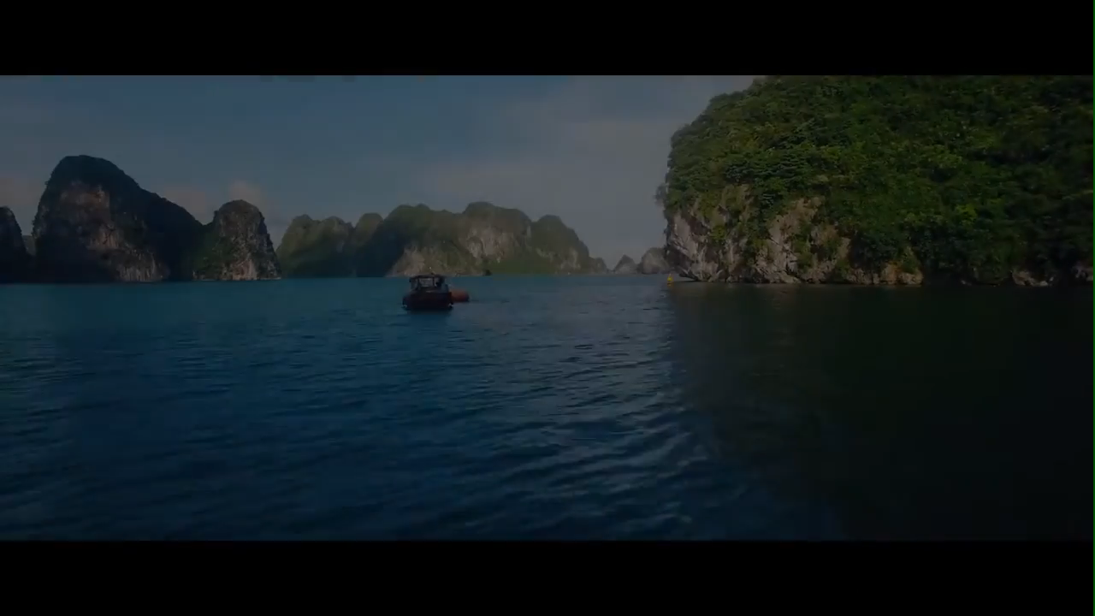

Mời các bạn xem video sau:

Slide 7

1. Tìm câu ghép trong hai đoạn văn sau và cho biết các vế câu được nối với nhau bằng những từ nào:
Bốn mùa Hạ Long mang trên mình một màu xanh đằm thắm: xanh biếc của biển, xanh lam của núi, xanh lục của trời. Màu xanh ấy như trường cửu, lúc nào cũng bát ngát, cũng trẻ trung, cũng phơi phới.
Tuy bốn mùa là vậy nhưng mỗi mùa Hạ Long lại có những nét riêng biệt, hấp dẫn lòng người. Mùa xuân của Hạ Long là mùa sương và cá mực. Mùa hè của Hạ Long là mùa gió nồm nam và cá ngừ, cá vược. Mùa thu của Hạ Long là mùa trăng biển và tôm he…
Theo THI SẢNH

Slide 8



Cách nối các vế câu ghép:
quan hệ tương phản
Câu ghép:
Bốn mùa Hạ Long đều mang sắc xanh
Mỗi mùa Hạ Long rất riêng biệt
Tuy bốn mùa là vậy nhưng mỗi mùa Hạ Long lại có những nét riêng biệt, hấp dẫn lòng người.
Vế 1
Vế 2

Slide 9




2. Tìm thêm những câu ghép có quan hệ từ tương phản.
Tuy nhà xa, An vẫn đi học đúng giờ.
Dù trời rất rét, chúng em vẫn đến trường.
Mặc dù đêm đã khuya nhưng ba vẫn làm việc.
Mặc dù... nhưng ...
Dù
Tuy

Slide 10


II. Ghi nhớ

Slide 11

Để thể hiện mối quan hệ tương phản giữa hai vế câu ghép, ta có thể nối chúng như thế nào?
Để thể hiện mối quan hệ tương phản giữa hai vế câu ghép, ta có thể nối chúng bằng:
Một quan hệ từ
Một cặp quan hệ từ
tuy, dù,
mặc dù, nhưng,…
tuy… nhưng…
mặc dù… nhưng…
dù… nhưng…

Slide 12





III.
Luyện tập

Slide 13
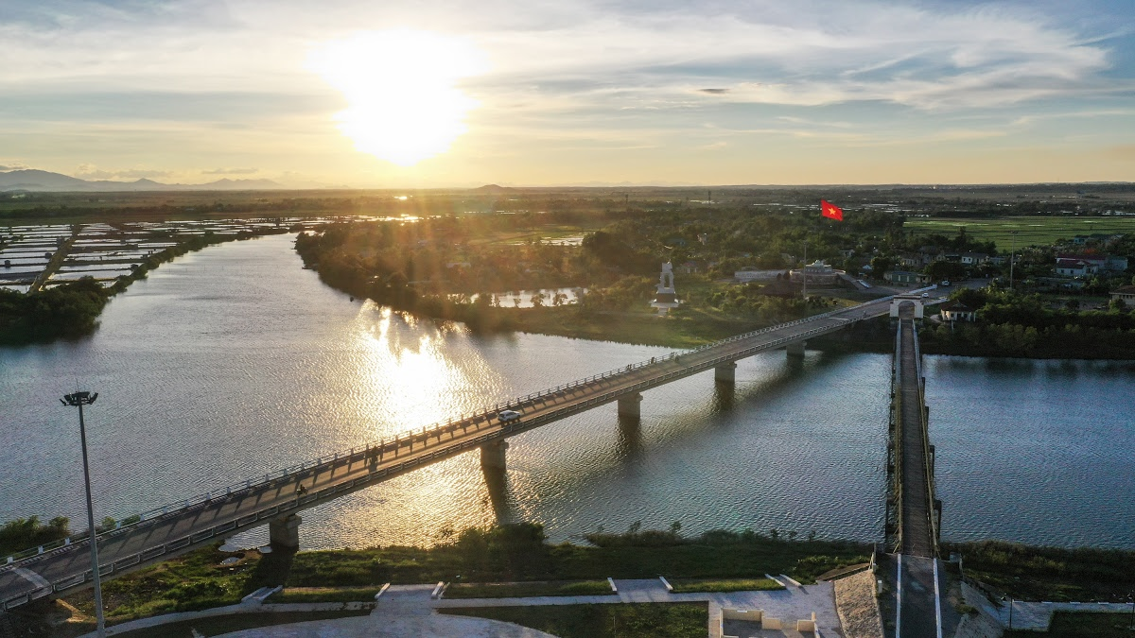
1. Phân tích cấu tạo của những câu ghép sau:
a) Mặc dù giặc Tây hung tàn nhưng chúng không thể ngăn cản các cháu học tập, vui tươi, đoàn kết, tiến bộ.
HỒ CHÍ MINH
b) Tuy rét vẫn kéo dài, mùa xuân đã đến bên bờ sông Lương.
NGUYỄN ĐÌNH THI

Slide 14
1. Phân tích cấu tạo của những câu ghép sau:
a) Mặc dù giặc Tây hung tàn nhưng chúng không thể ngăn cản các cháu học tập, vui tươi, đoàn kết, tiến bộ.
C1
V1
C2
V2

Slide 15

1. Phân tích cấu tạo của những câu ghép sau:
b) Tuy rét vẫn kéo dài, mùa xuân đã đến bên bờ sông Lương.
C1
V1
C2
V2

Slide 16
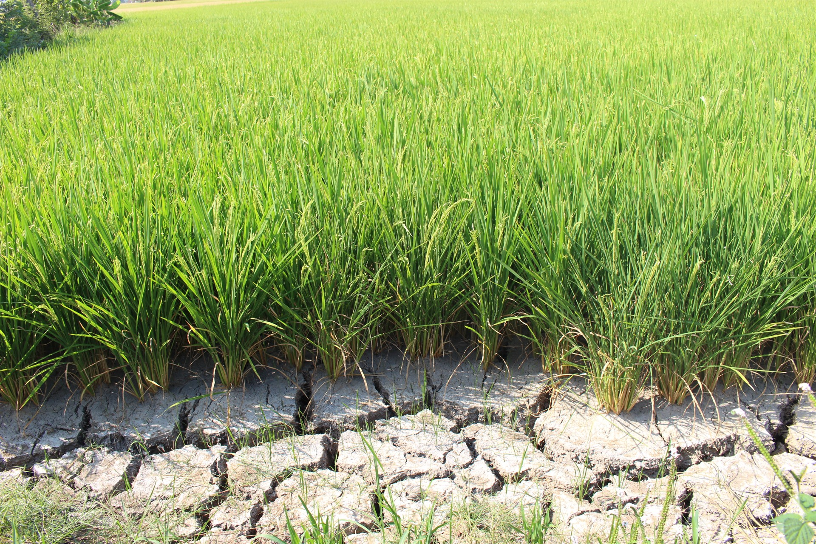

2. Thêm một vế câu vào chỗ trống để tạo thành câu ghép chỉ quan hệ tương phản:
nhưng cây cối vẫn xanh tươi.
nhưng người dân không lo lắng.
a) Tuy hạn hán kéo dài
…
b) nhưng các cô vẫn miệt mài trên đồng ruộng.
…

Slide 17




2. Thêm một vế câu vào chỗ trống để tạo thành câu ghép chỉ quan hệ tương phản:
…
nhưng các cô vẫn miệt mài trên đồng ruộng.
b)
Mặc dù nắng gắt
Tuy trời đã sẩm tối

Slide 18
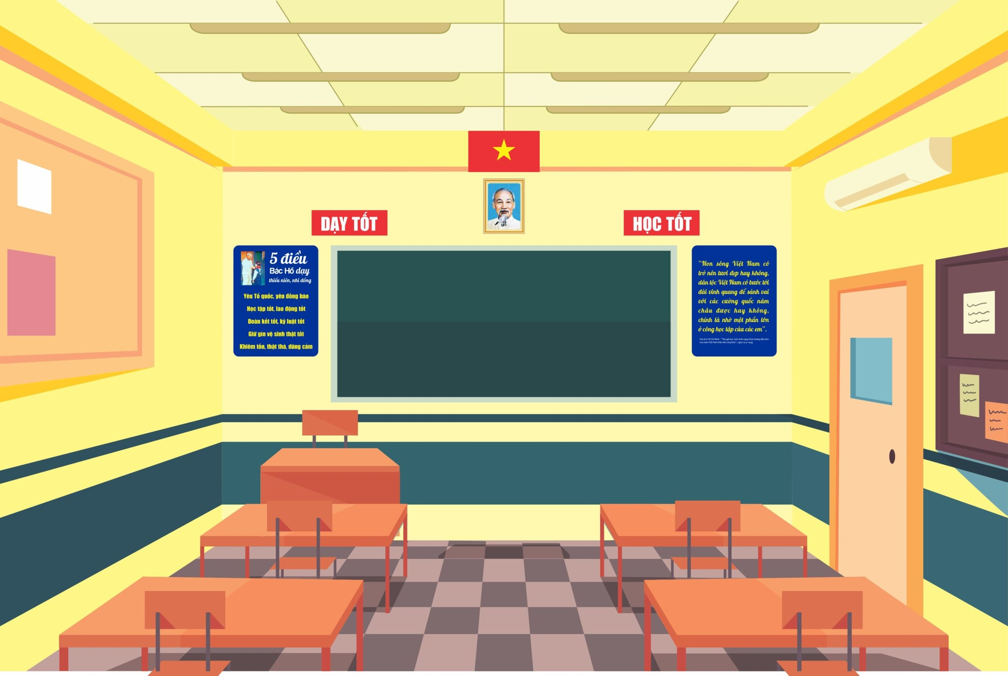
3. Tìm chủ ngữ, vị ngữ của mỗi vế câu ghép trong mẩu chuyện vui sau :
Chủ ngữ ở đâu ?
Cô giáo viết lên bảng một câu ghép:
“Mặc dù tên cướp rất hung hăng, gian xảo nhưng cuối cùng hắn vẫn phải đưa hai tay vào còng số 8.”
Rồi cô hỏi:
- Em nào cho cô biết chủ ngữ của câu trên ở đâu ?
Hùng nhanh nhảu:
- Thưa cô, chủ ngữ đang ở trong nhà giam ạ.
PHẠM HẢI LÊ CHÂU

Slide 19
3. Tìm chủ ngữ, vị ngữ của mỗi vế câu ghép trong mẩu chuyện vui sau :
Mặc dù tên cướp rất hung hăng, gian xảo nhưng cuối cùng hắn vẫn phải đưa hai tay vào còng số 8.
C1
V1
C2
V2

Slide 20







Chủ ngữ ở đâu?

Slide 21

Đánh giá mục tiêu
Hiểu thế nào là câu ghép thể hiện quan hệ tương phản.
Phân tích được cấu tạo của câu ghép; thêm được một vế câu ghép để tạo thành câu ghép chỉ quan hệ tương phản; xác định đúng chủ ngữ, vị ngữ của mỗi vế câu ghép.

Slide 22



Dặn dò
Học thuộc ghi nhớ
trang 44.
- Làm bài 1 vào vở.
- Chuẩn bị bài mới “Nối các vế câu ghép bằng quan hệ từ”.

